Slide 1
Презентация мобильного приложения для изучения языков
БВТ2001 Иванов Никола

Slide 2
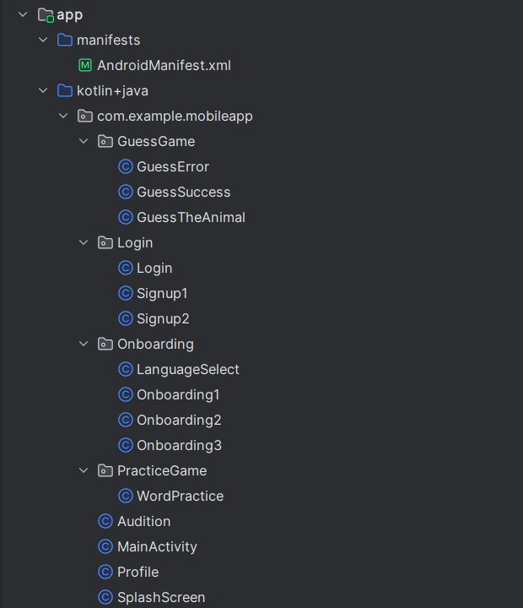
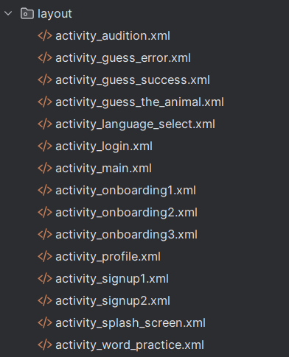
Цели и задачи
В связи с ограниченными знаниями в этой области я поставил перед собой следующие цели:
Сверстать макеты экранов
Применить необходимую стилизацию
Разработать примитивную логику экранов
Из моих целей вытекают следующие задачи:
Разработать макеты для каждого экрана приложения в соответствии с дизайном
Определить расположение и взаимодействие элементов интерфейса
Создать единый стиль оформления, включая цветовую палитру, шрифты и элементы дизайна, для обеспечения согласованности интерфейса
Обеспечить примитивный функционал перехода и логику

Slide 3
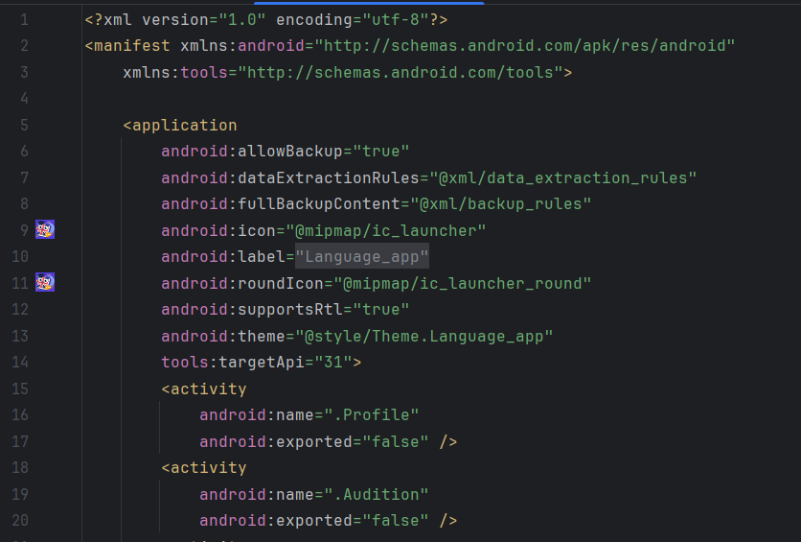
Манифест приложения
AndroidManifest.xml определяет основные характеристики и поведение приложения.
Ключевые моменты:
Определены основные атрибуты приложения, такие как иконка, название, тема и поддержка RTL.
Определены активности приложения с указанием их имен и настроек экспорта.
Главная активность (SplashScreen) установлена как точка входа приложения с помощью intent-filter.
Этот файл определяет основные компоненты и настройки приложения, необходимые для его корректной работы и взаимодействия с операционной системой Android.

Slide 4
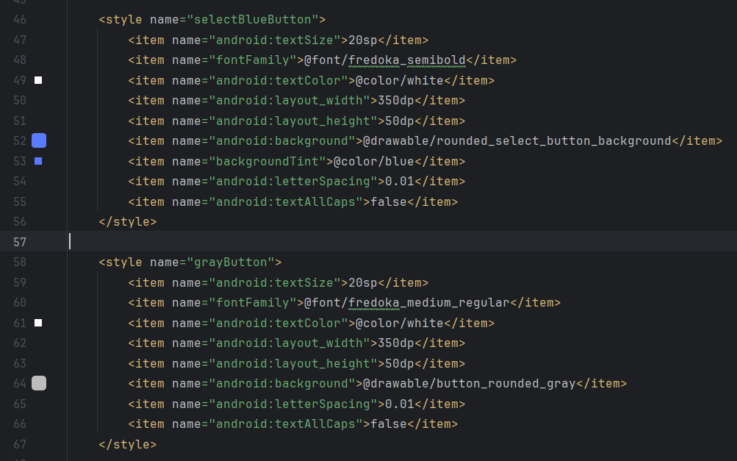
Стилизация компонентов
Для стилизации компонентов были использованы xml файлы:
Colors: Содержит основные компонентов приложения
Themes: Содержит информацию о темах приложения
Styles: Основной инструмент для стилизации компонентов. Тут были созданы разные стили для множества компонентов. Для стилизации использовались графические ресурсы из папки drawable. Для шрифта использовались шрифты из папки fonts.

Slide 5
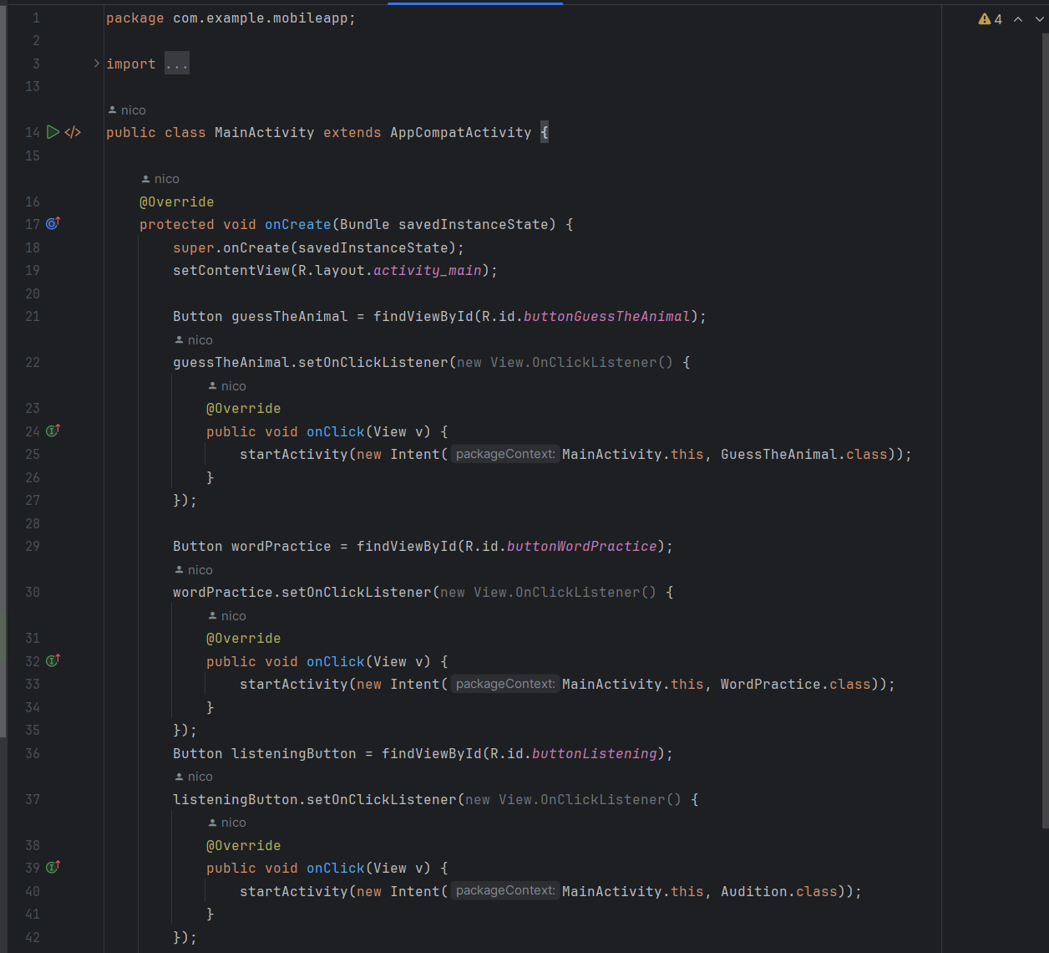
Функционал экранов
Тут мы рассмотрим функционал одного из экранов приложения, а именно – MainActicity.
В методе onCreate() устанавливается макет пользовательского интерфейса из файла activity_main.xml с помощью метода setContentView().
Далее, инициализируются различные элементы интерфейса, такие как кнопки и изображение, используя их идентификаторы из макета. Затем для каждой кнопки устанавливается слушатель кликов, который вызывает активити, чтобы перейти к соответствующей активности при нажатии на кнопку.
Например, при нажатии на кнопку guessTheAnimal запускается новое действие, которое указывает на нужный класс. Аналогично работают остальные кнопки

Slide 6
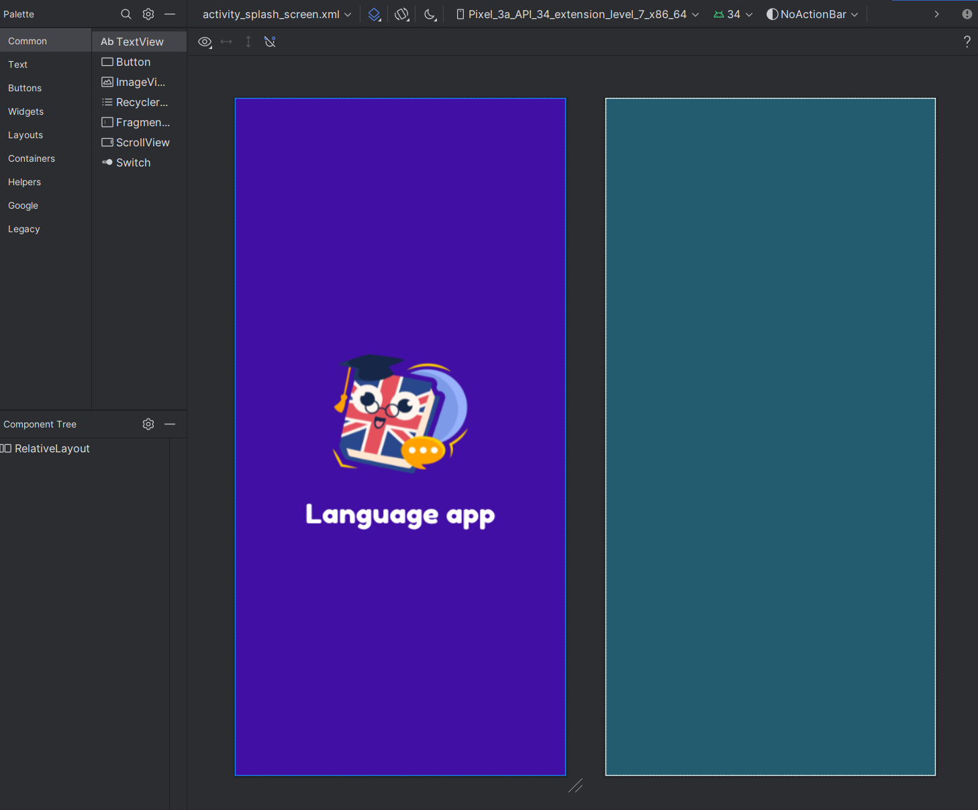
Экран приветствия

Slide 7
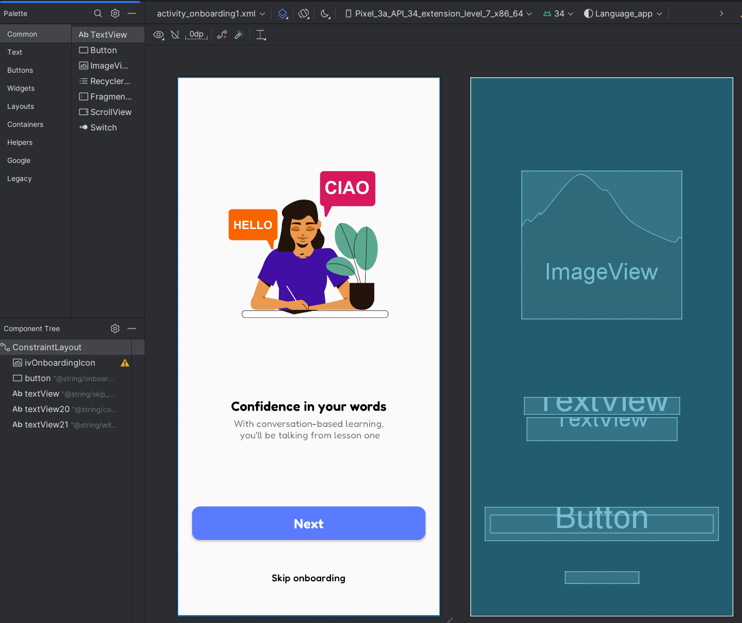
Экран введения 1 из 3

Slide 8
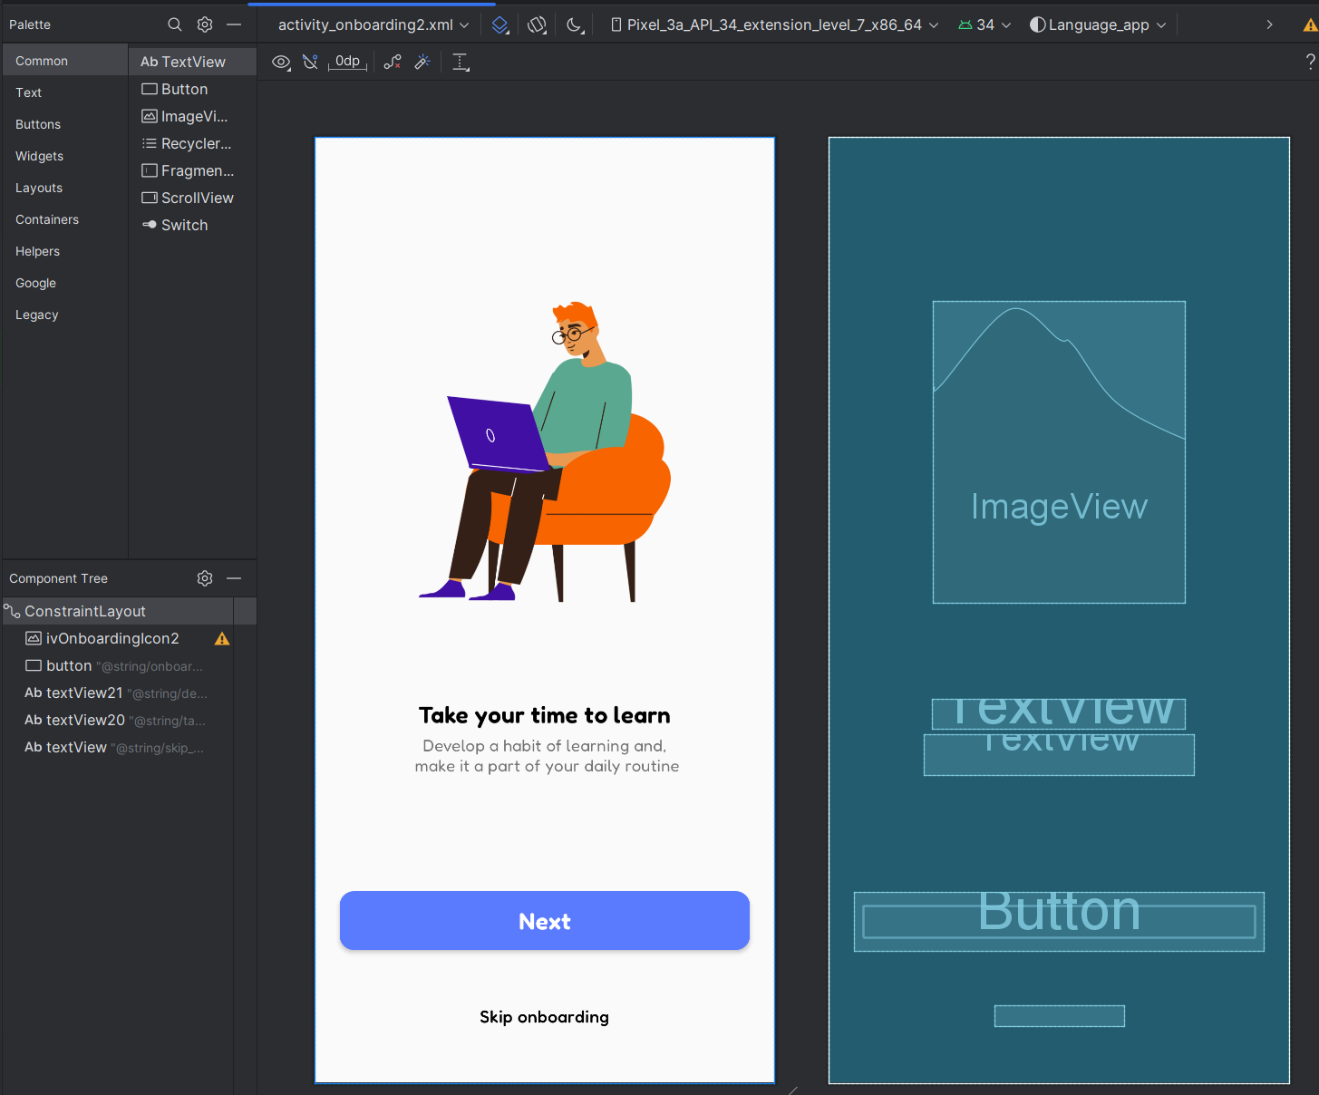
Экран введения 2 из 3

Slide 9
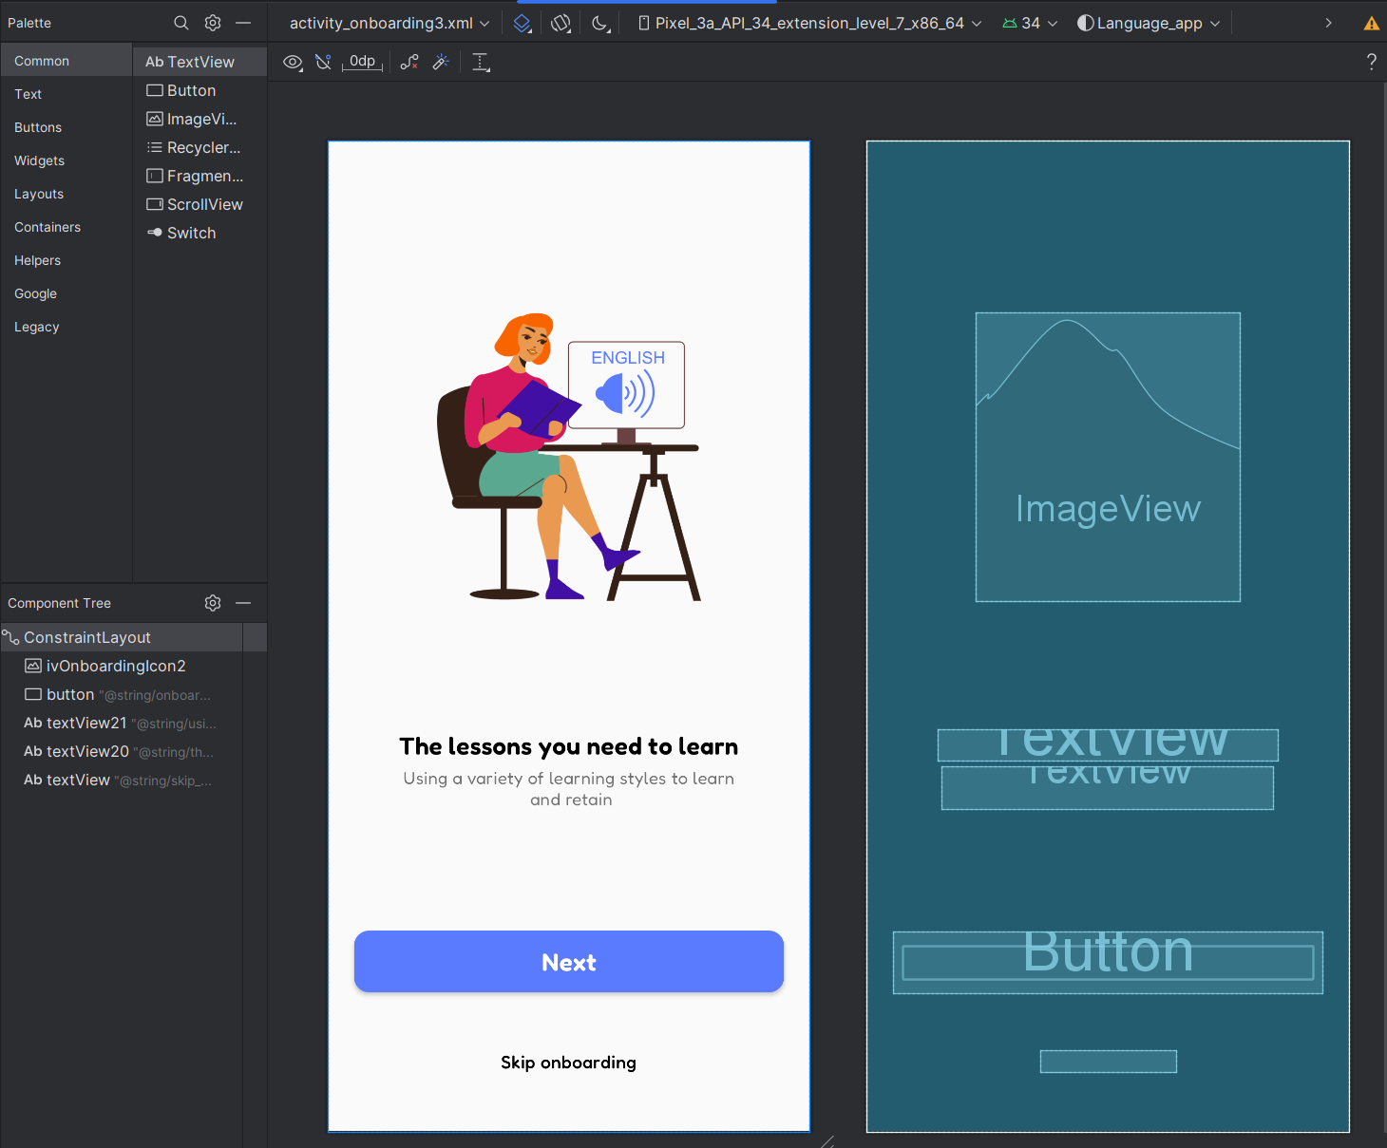
Экран введения 3 из 3

Slide 10
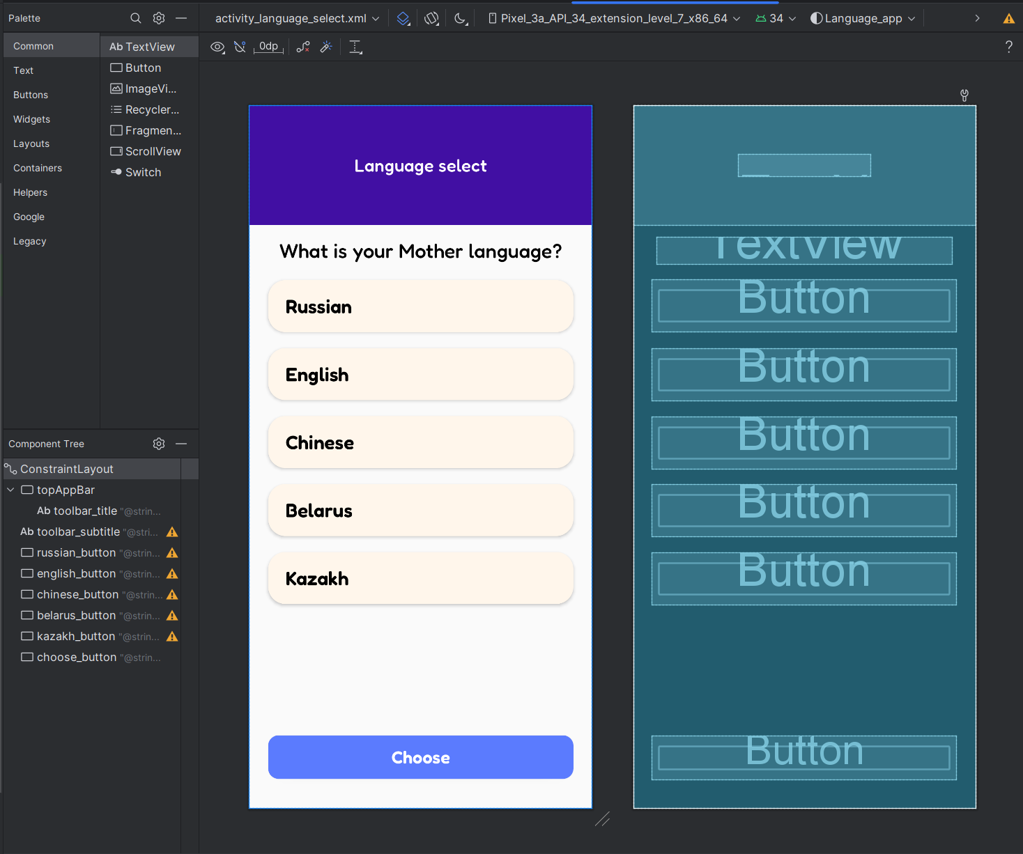
Экран выбора языка

Slide 11
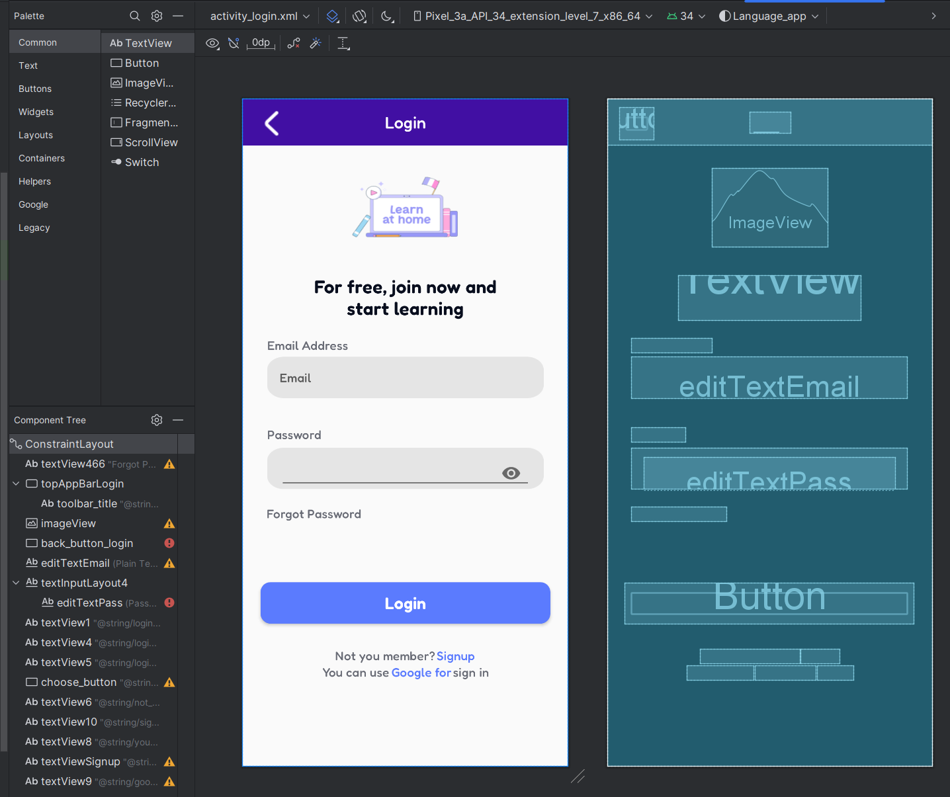
Экран регистрации 1 из 3

Slide 12
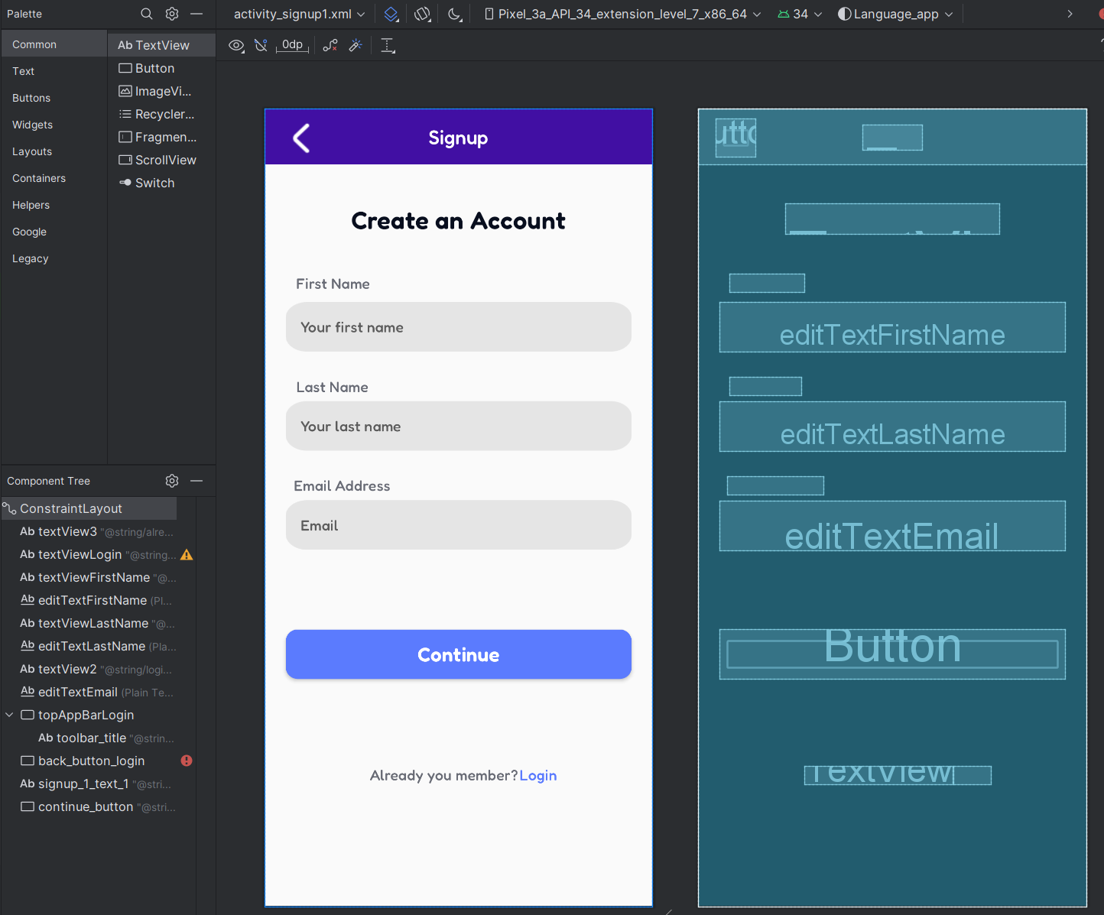
Экран регистрации 2 из 3

Slide 13
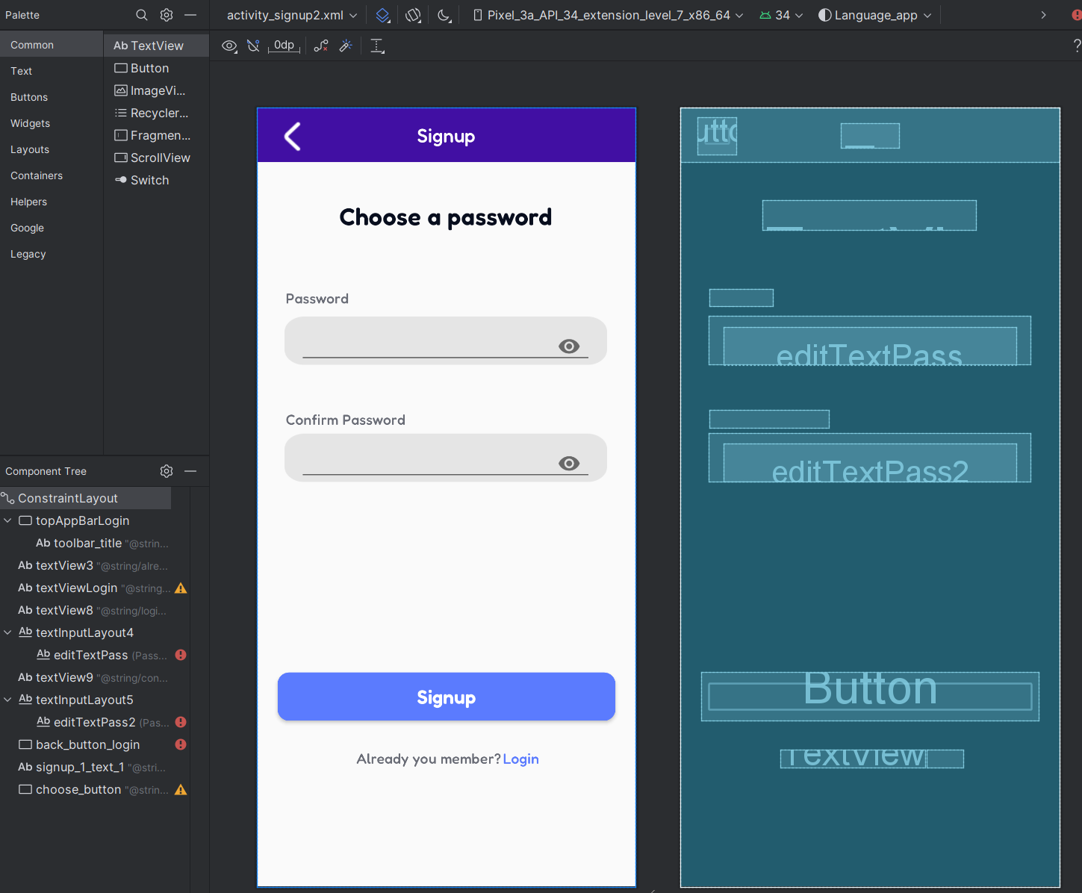
Экран регистрации 3 из 3

Slide 14
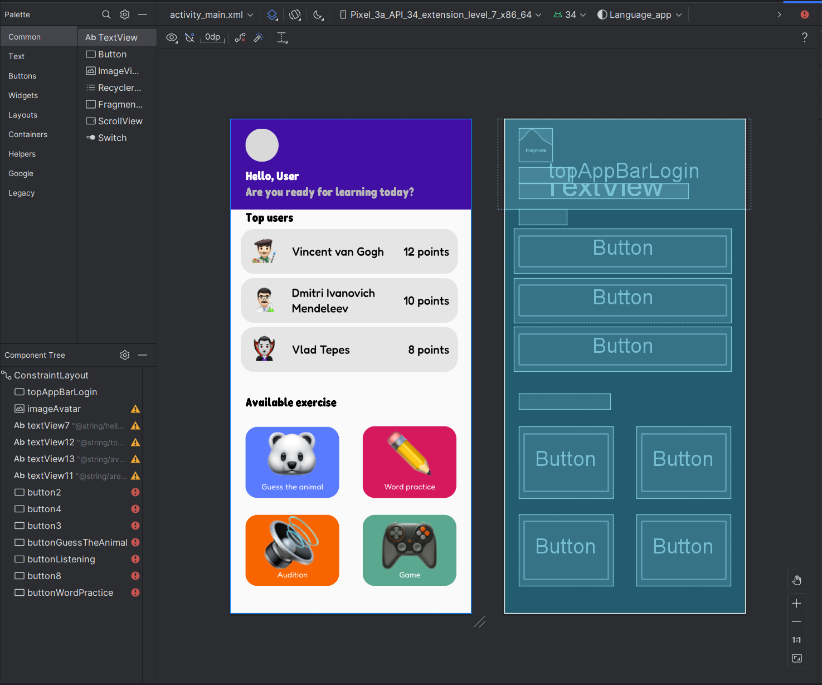
Главный экран приложения

Slide 15
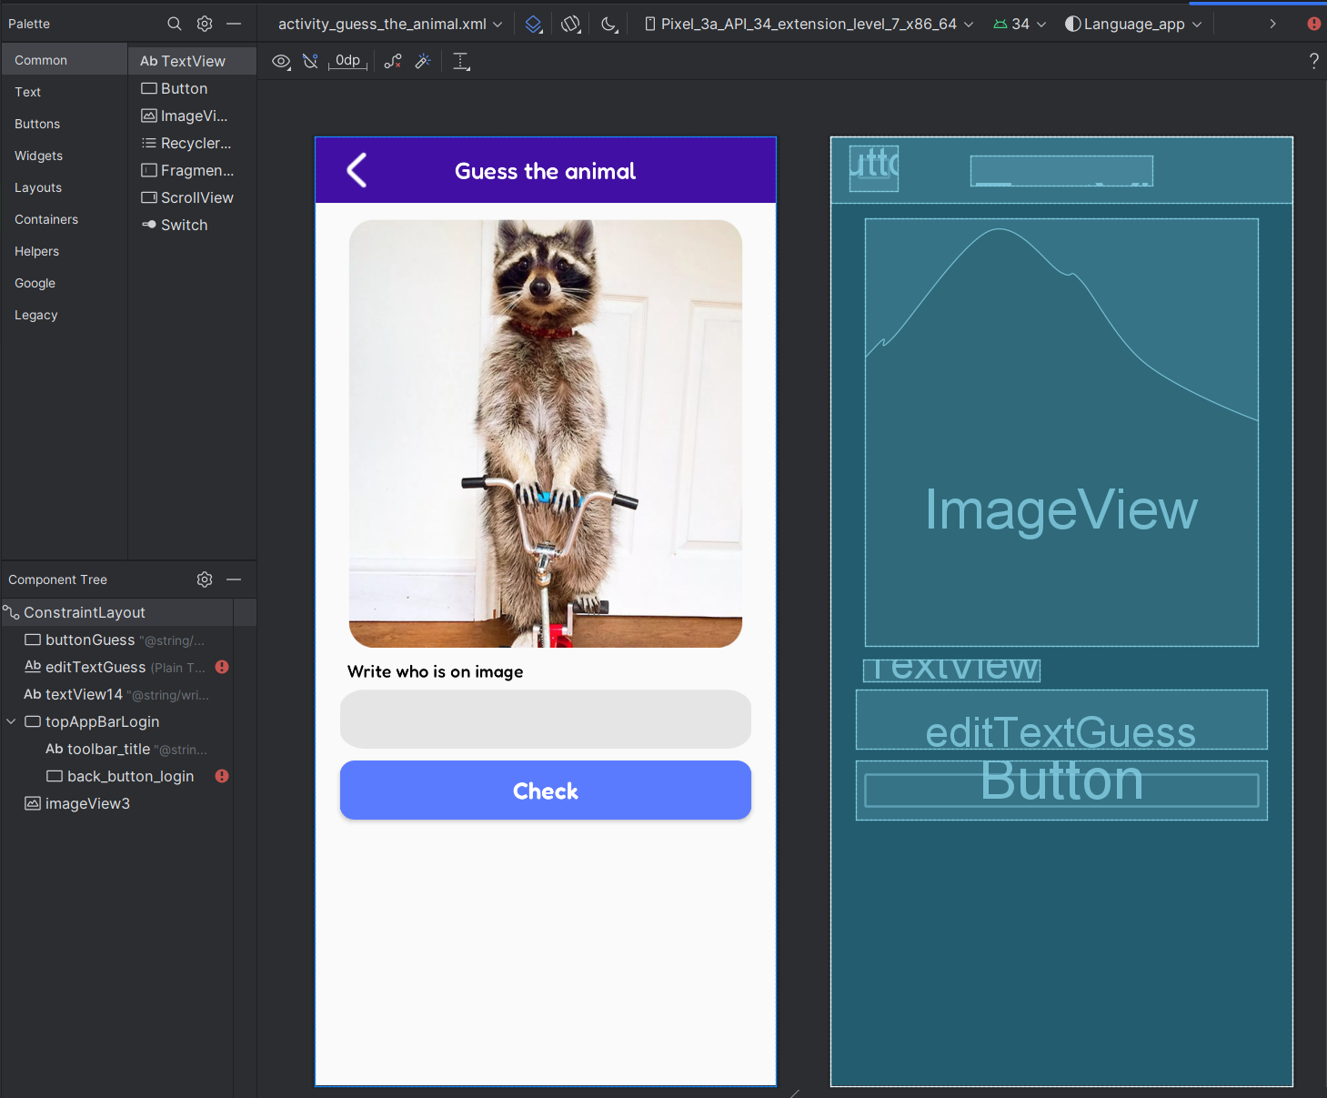
Игра угадай животное 1 из 3

Slide 16
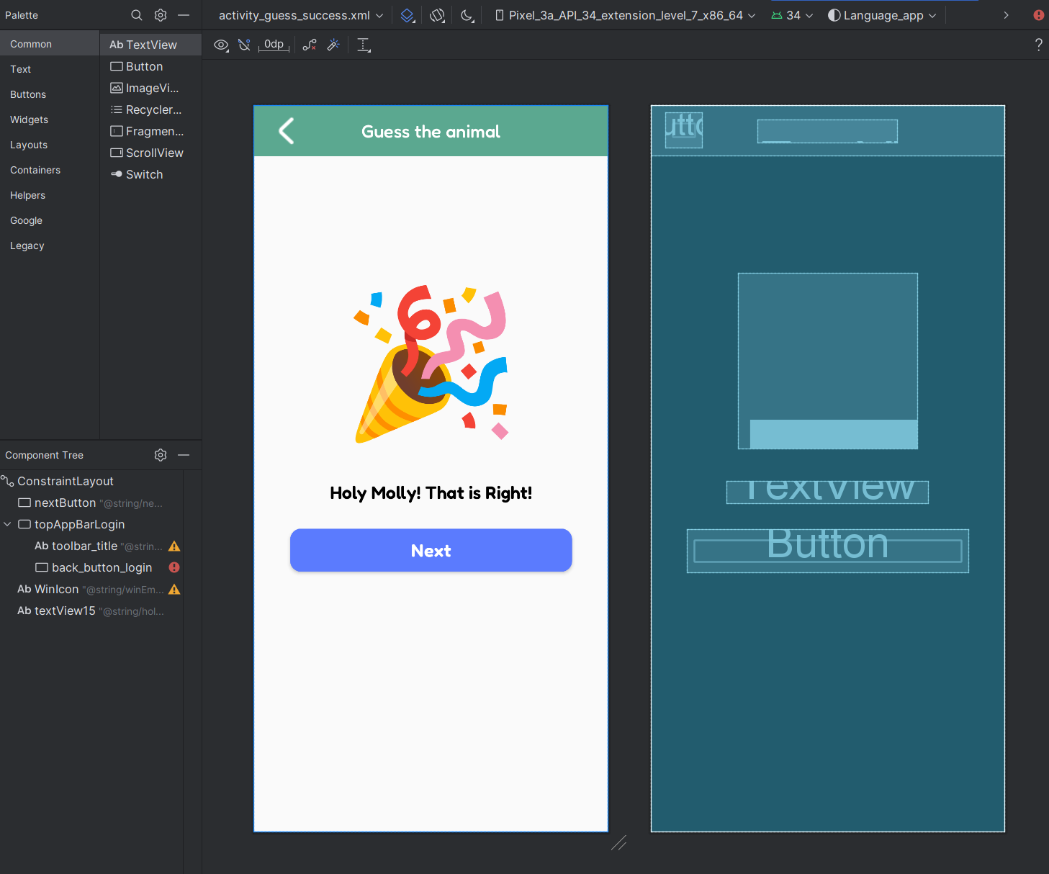
Игра угадай животное 2 из 3

Slide 17
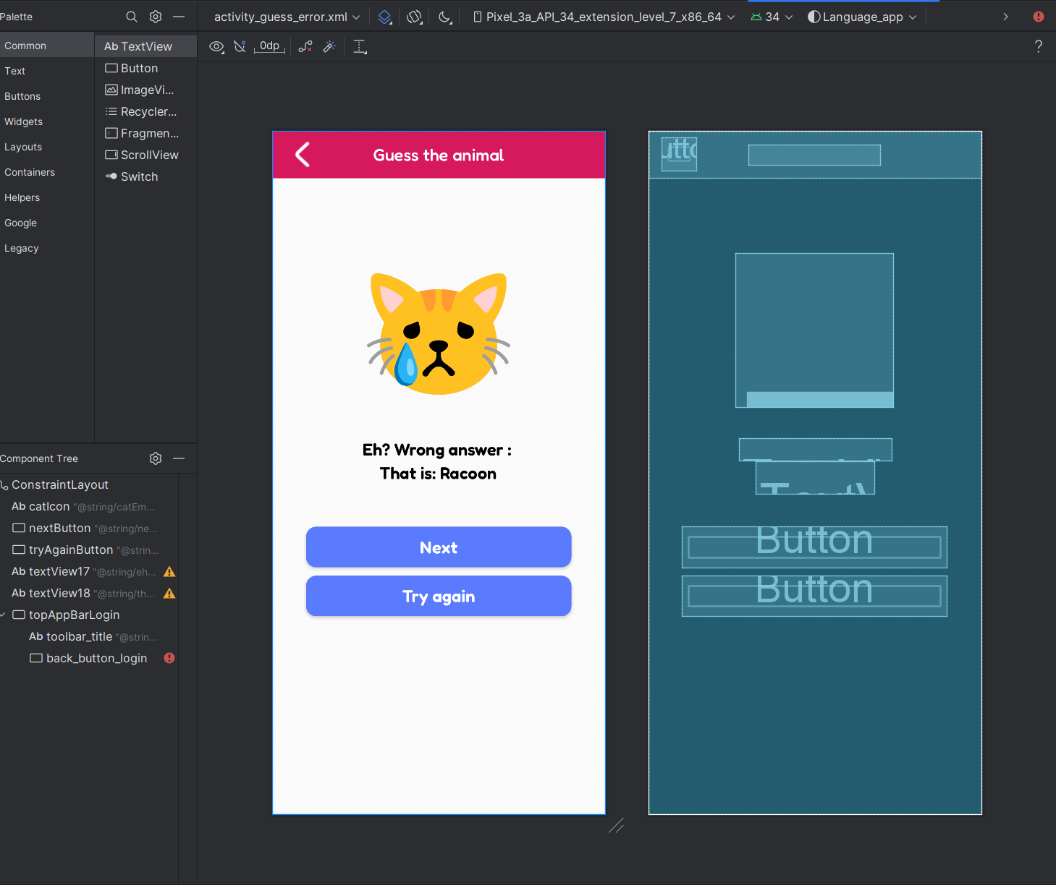
Игра угадай животное 3 из 3

Slide 18
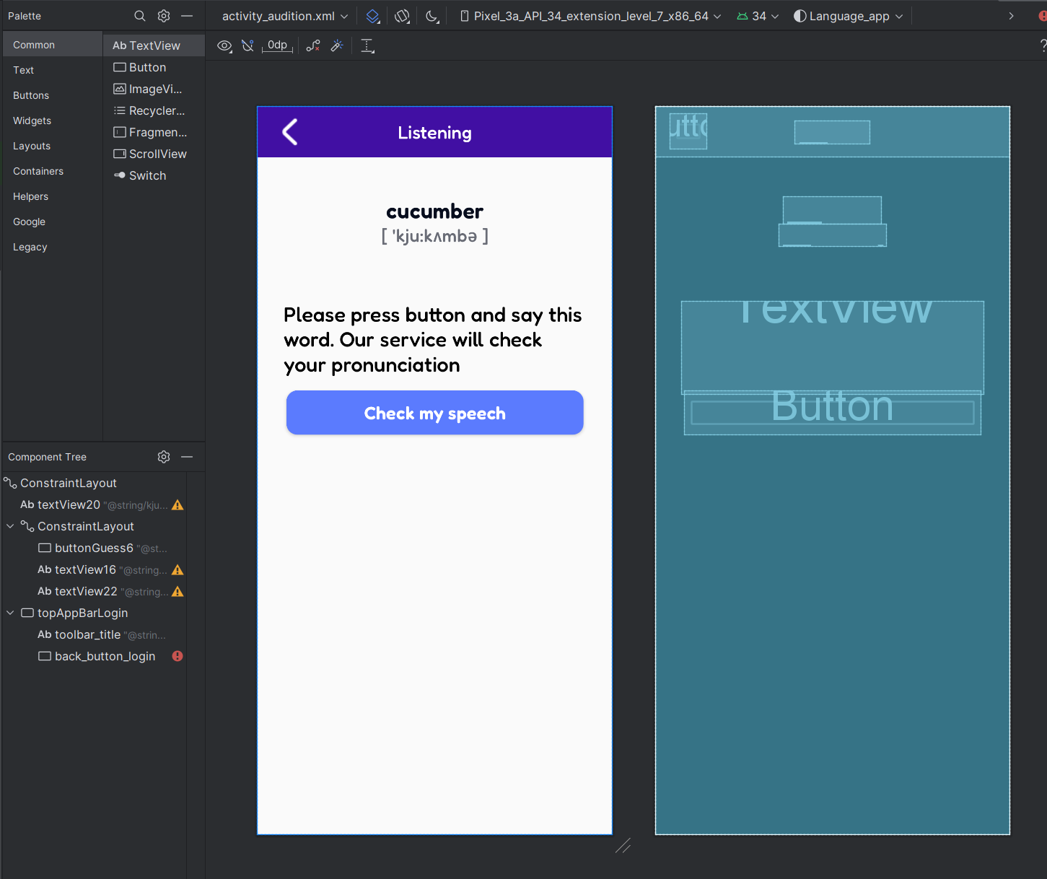
Экран аудирования

Slide 19
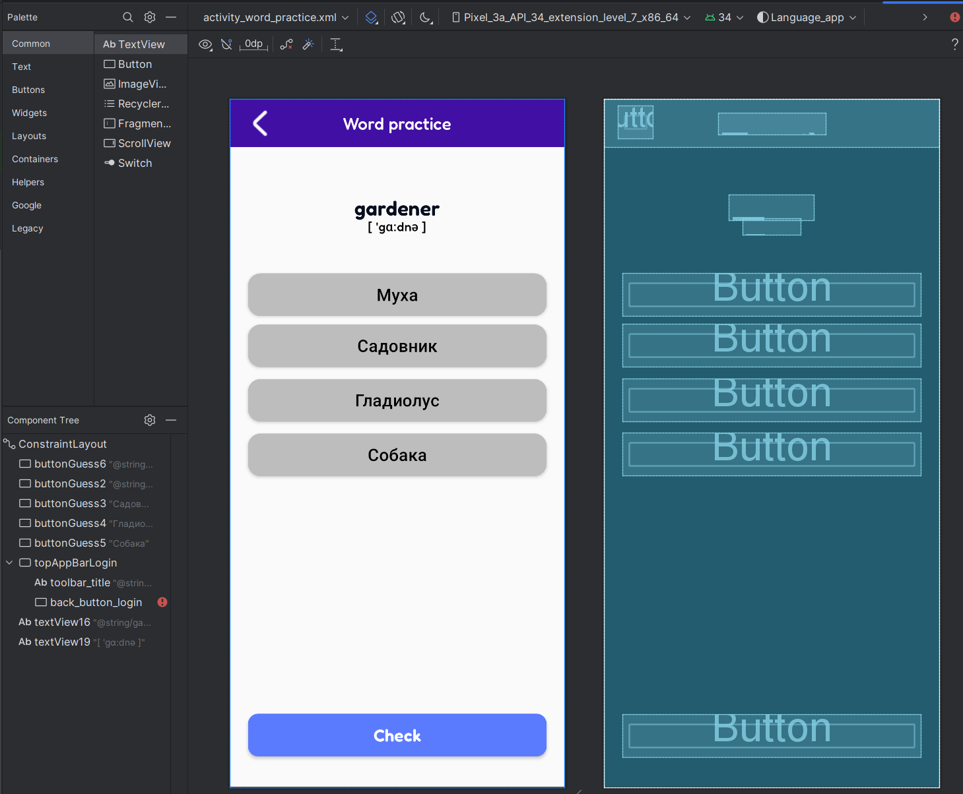
Экран с практикой

Slide 20
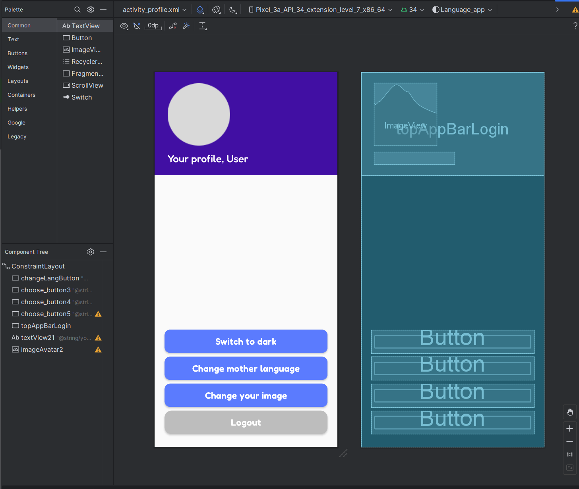
Экран с профилем

Slide 21
Экран с профилем

Slide 22
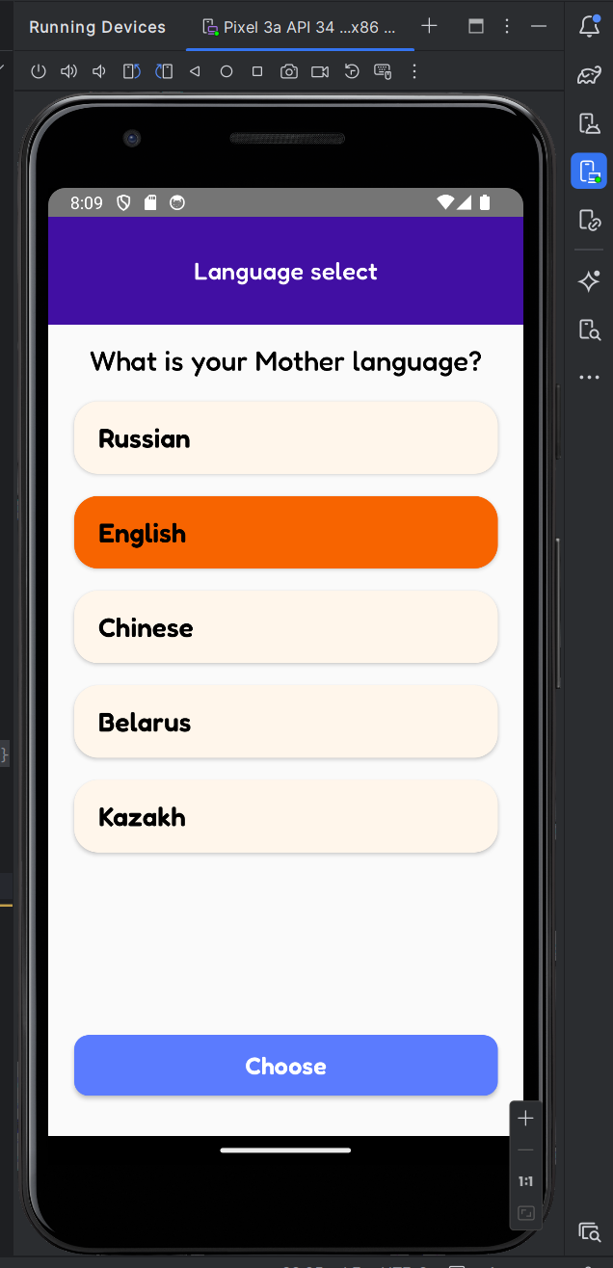
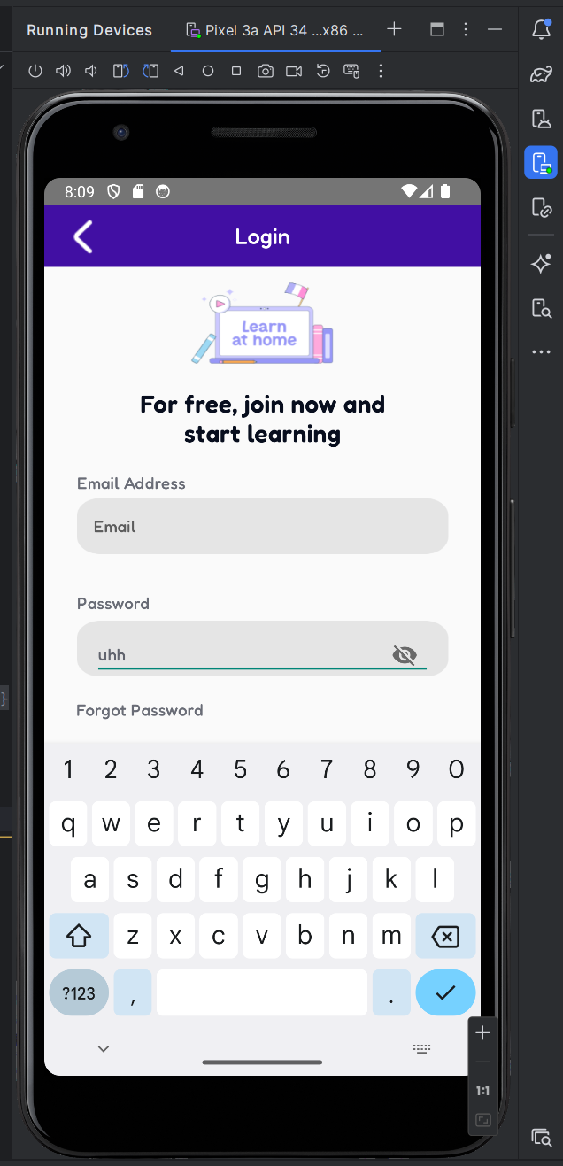
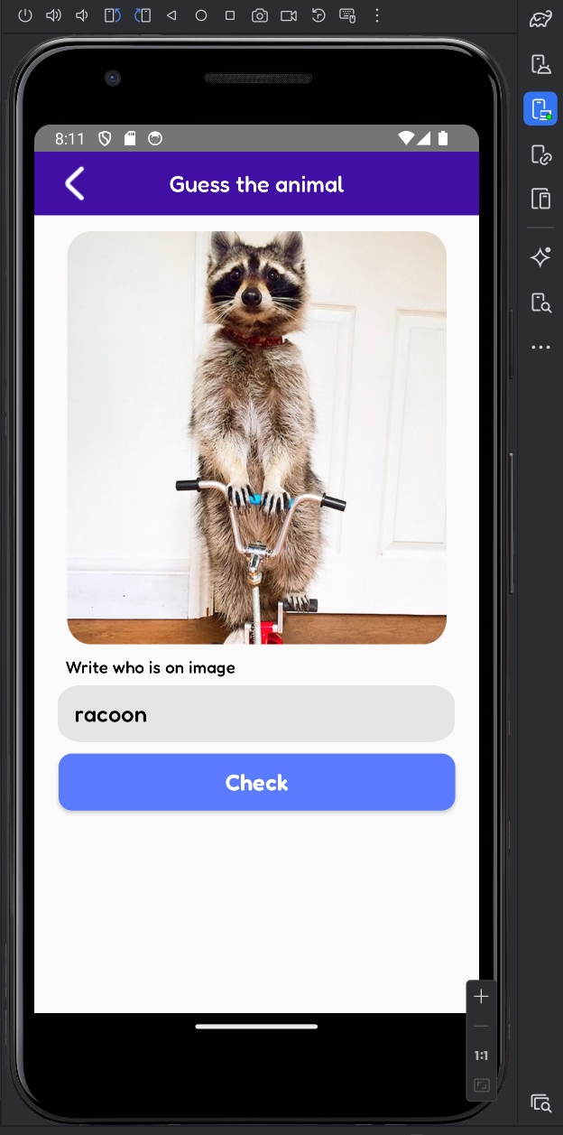
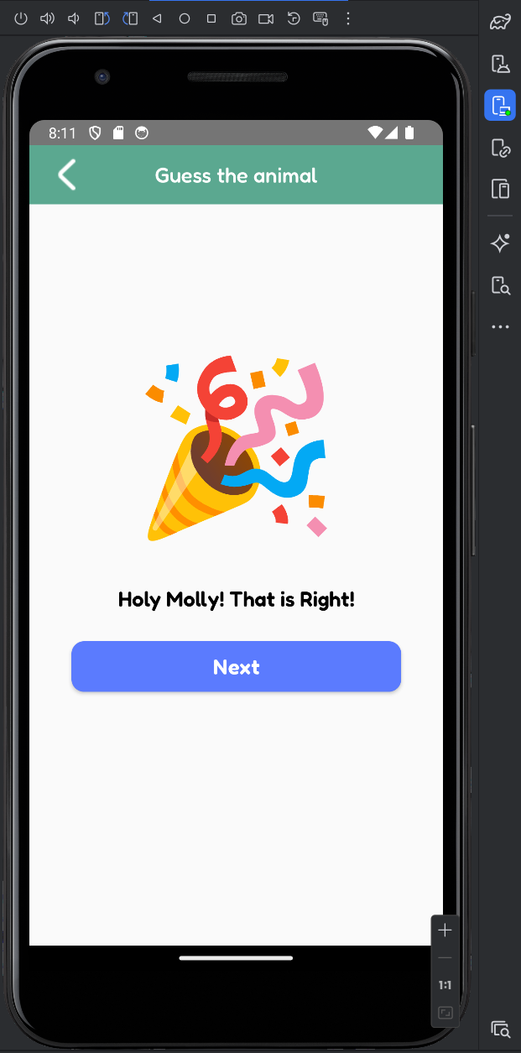
Примеры некоторых экранов в эмуляторе

